Slide 1
Magyar felfedezők

Slide 2
Kittenberger Kálmán
Léva, 1881. október 10. – Nagymaros, 1958. január 4.
Afrika-kutató, zoológus, tanár, vadász természettudományi író
magyar vadászirodalom klasszikusa (vadászújság főszerkesztője)
Első útja: 1903-ban földbirtokos kísérőjeként Afrikában
Malária,oroszlántámadás, ujjpercét levágta

Slide 3
Széchenyi Zsigmond
Nagyvárad, 1898. január 23. – Budapest, 1967. április 24.
magyar vadász, író
A magyar vadászati kultúra kimagasló alakja
Vadászkönyvtár (Mo-n legjelentősebb)
2 házasság,1. házasság→1 fiú gyermek
Vadászútjai Afrikába:1927,1928,1929,1932,1933,1935

Slide 4
Teleki Sámuel
Sáromberke, 1845. november 1. – Budapest, 1916. március 10.
magyar felfedező ,Kenya északi részébe indult első európai expedíció vezetője
Felfedezte: Rudolf-tó,Stefánia-tó
Teleki volt az első aki: -aki feltérképezte a Nagy-hasadékvölgy egy jelentős szakaszát
- Kilimandzsáró hegy 5310 méter magasan húzódó hóvonalát
- Kenya-hegyre lépett

Slide 5
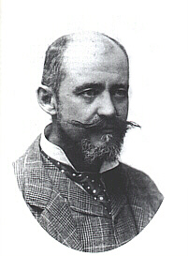
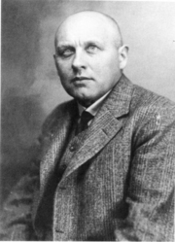
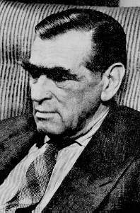
Teleki Sámuel
Kittenberger Kálmán
Széchenyi Zsigmond

Slide 6
Köszönjük a figyelmet!
Készítette: Héjja Zoé és Fischer Blanka
Források: Wikipédia

